Slide 1
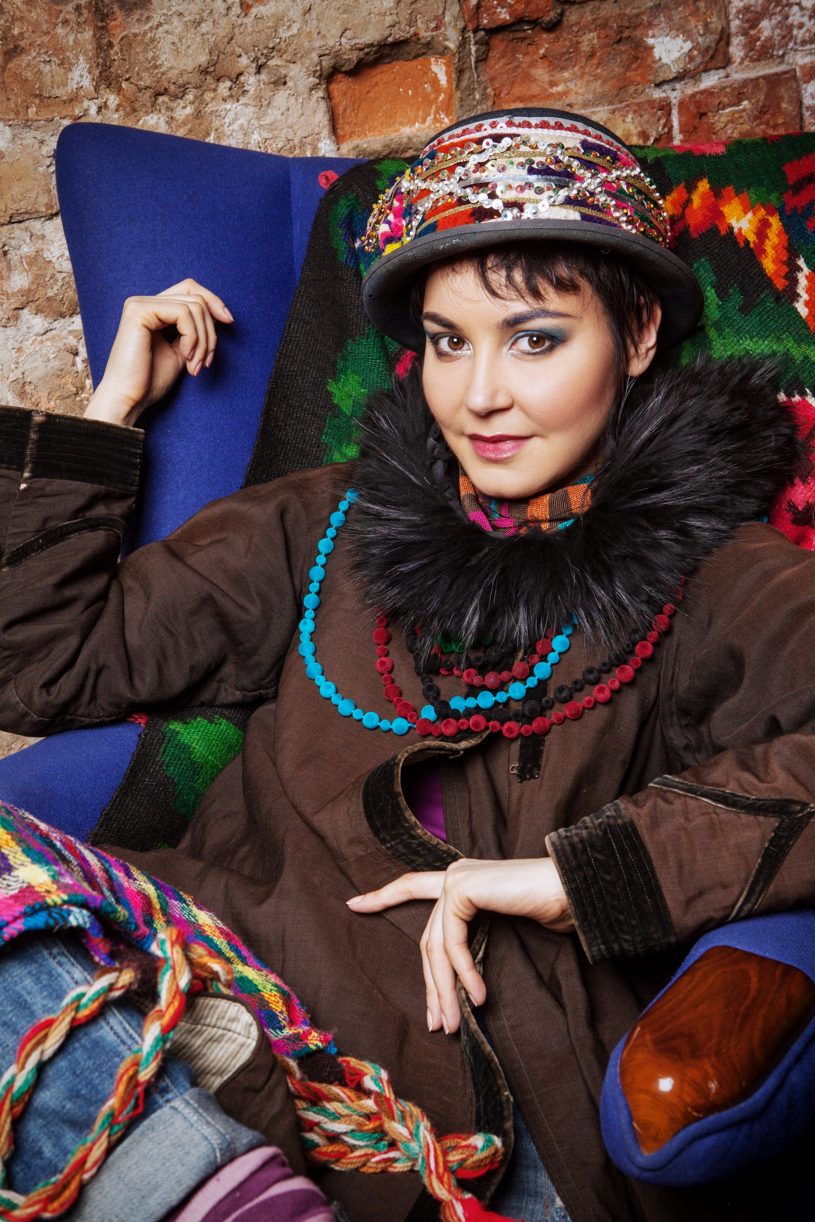
Авторский курс по визажу Юлианы Олеговны Кальван.
make-up & style

Slide 2
Вы научитесь:
-зарабатывать в индустрии красоты
-видеть лицо, глаза, губы, цвет
-анатомически правильно подбирать макияж клиенту
-самым продаваемым макияжам
-подбирать уход и косметику клиентам
-обучать клиентов макияжу для себя
-соберете свой кейс визажиста и научитесь не покупать лишнего, обосновывать свои косметические покупки, а следовательно экономии
-разберетесь в колористике раз и навсегда
-основам продвижения себя в интернете

Slide 3
Теоретическая часть
10:00-13:00
Идеальное лицо: Лицо, глаза, губы, брови (виды и способы коррекции, подбор текстур в зависимости от макияжа).
Косметология: Основные правила, типы кожи.
Дополнительный уход и демакияж.
Обслуживание клиента: SPA-макияж по мировым стандартам WORLD SKILLS.
Организация рабочего места.
Правила безопасного макияжа. Нормы САНПИН.
14:00-17:00
Макияж: средства и инструменты в макияже, уход за ними.
Профессиональный кейс визажиста: разбор текстур инструментов, подбор средств (можно принести с собой Вашу косметику и кисти).
Основы колористики: Общие сведения о цвете, Звезда Освальда-Гетте. Спектр. Цвет в макияже- гармоничный подбор.
Алгоритм макияжа.
Основы продвижения в сети.
Мастер- класс по макияжу (показ).

Slide 4
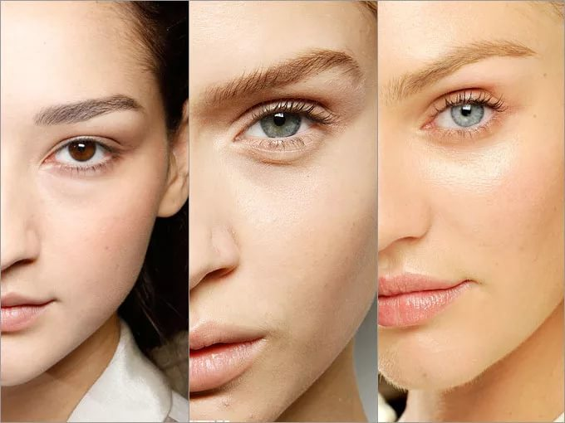
Макияж NUDE основы анатомической коррекции и контуринга. Теория: Схема макияжа (полусфера, закрыты банан) – facechart , Разбор светового пятна. + Практика отработка на моделях, постановка руки, профессиональные приемы.
Макияж без макияжа
Бежевый
Легкое свечение
Легкий контуринг
Тушь в один слой
Бальзам для губ или
легкий блеск

Slide 5
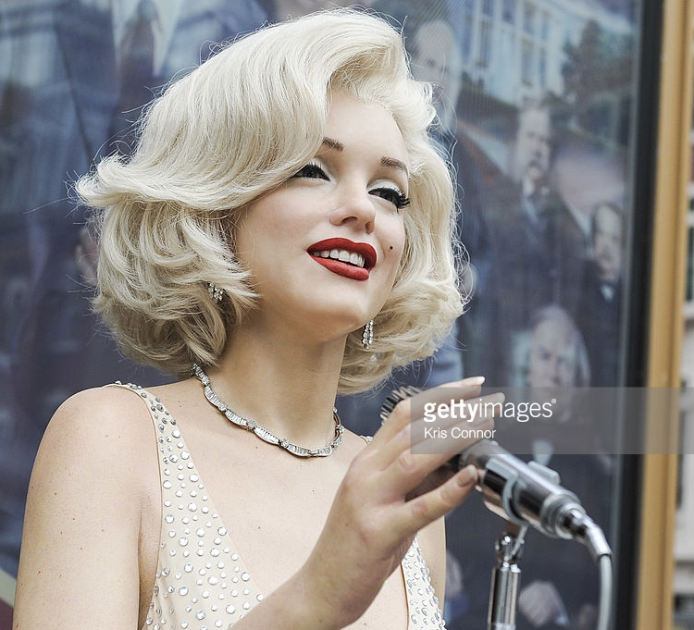
Макияж с акцентом на губы, обьемная техника макияжа губ и идеальная стрелка. Теория: Схема макияжа (открытый банан), объемная техника для макияжа губ, facechart . Стрелки – форма стрелок, схема, приемы нанесения, текстуры. + Практика: отработка на моделях
Объемная техника губ
Стрелка
Контуринг
Брови
Густые ресницы

Slide 6
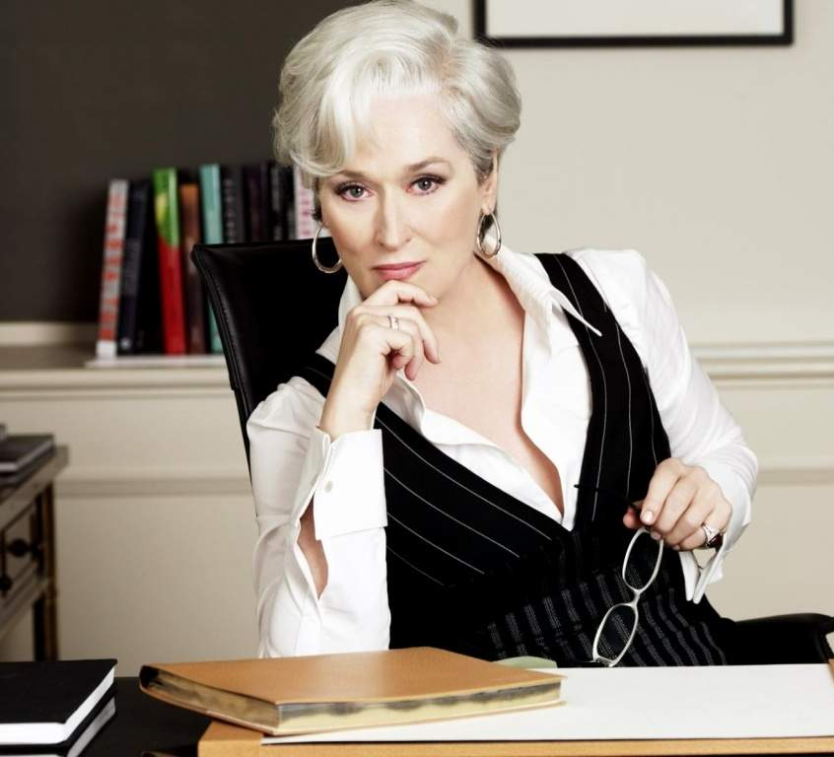
Макияж Деловой. Основы возрастного макияж. Теория: Схема макияжа (полусфера, закрыты банан) – facechart , отличие от других макияжей, подбор цветовой гаммы. Подбор схемы растушевки для различных видов глаз (с большим, маленьким, нависшим, плоским веком). Практика: отработка на моделях
Матовость
Четкость
Черно-белый или бежево-коричневый
Брови
Натуральный цвет помады

Slide 7
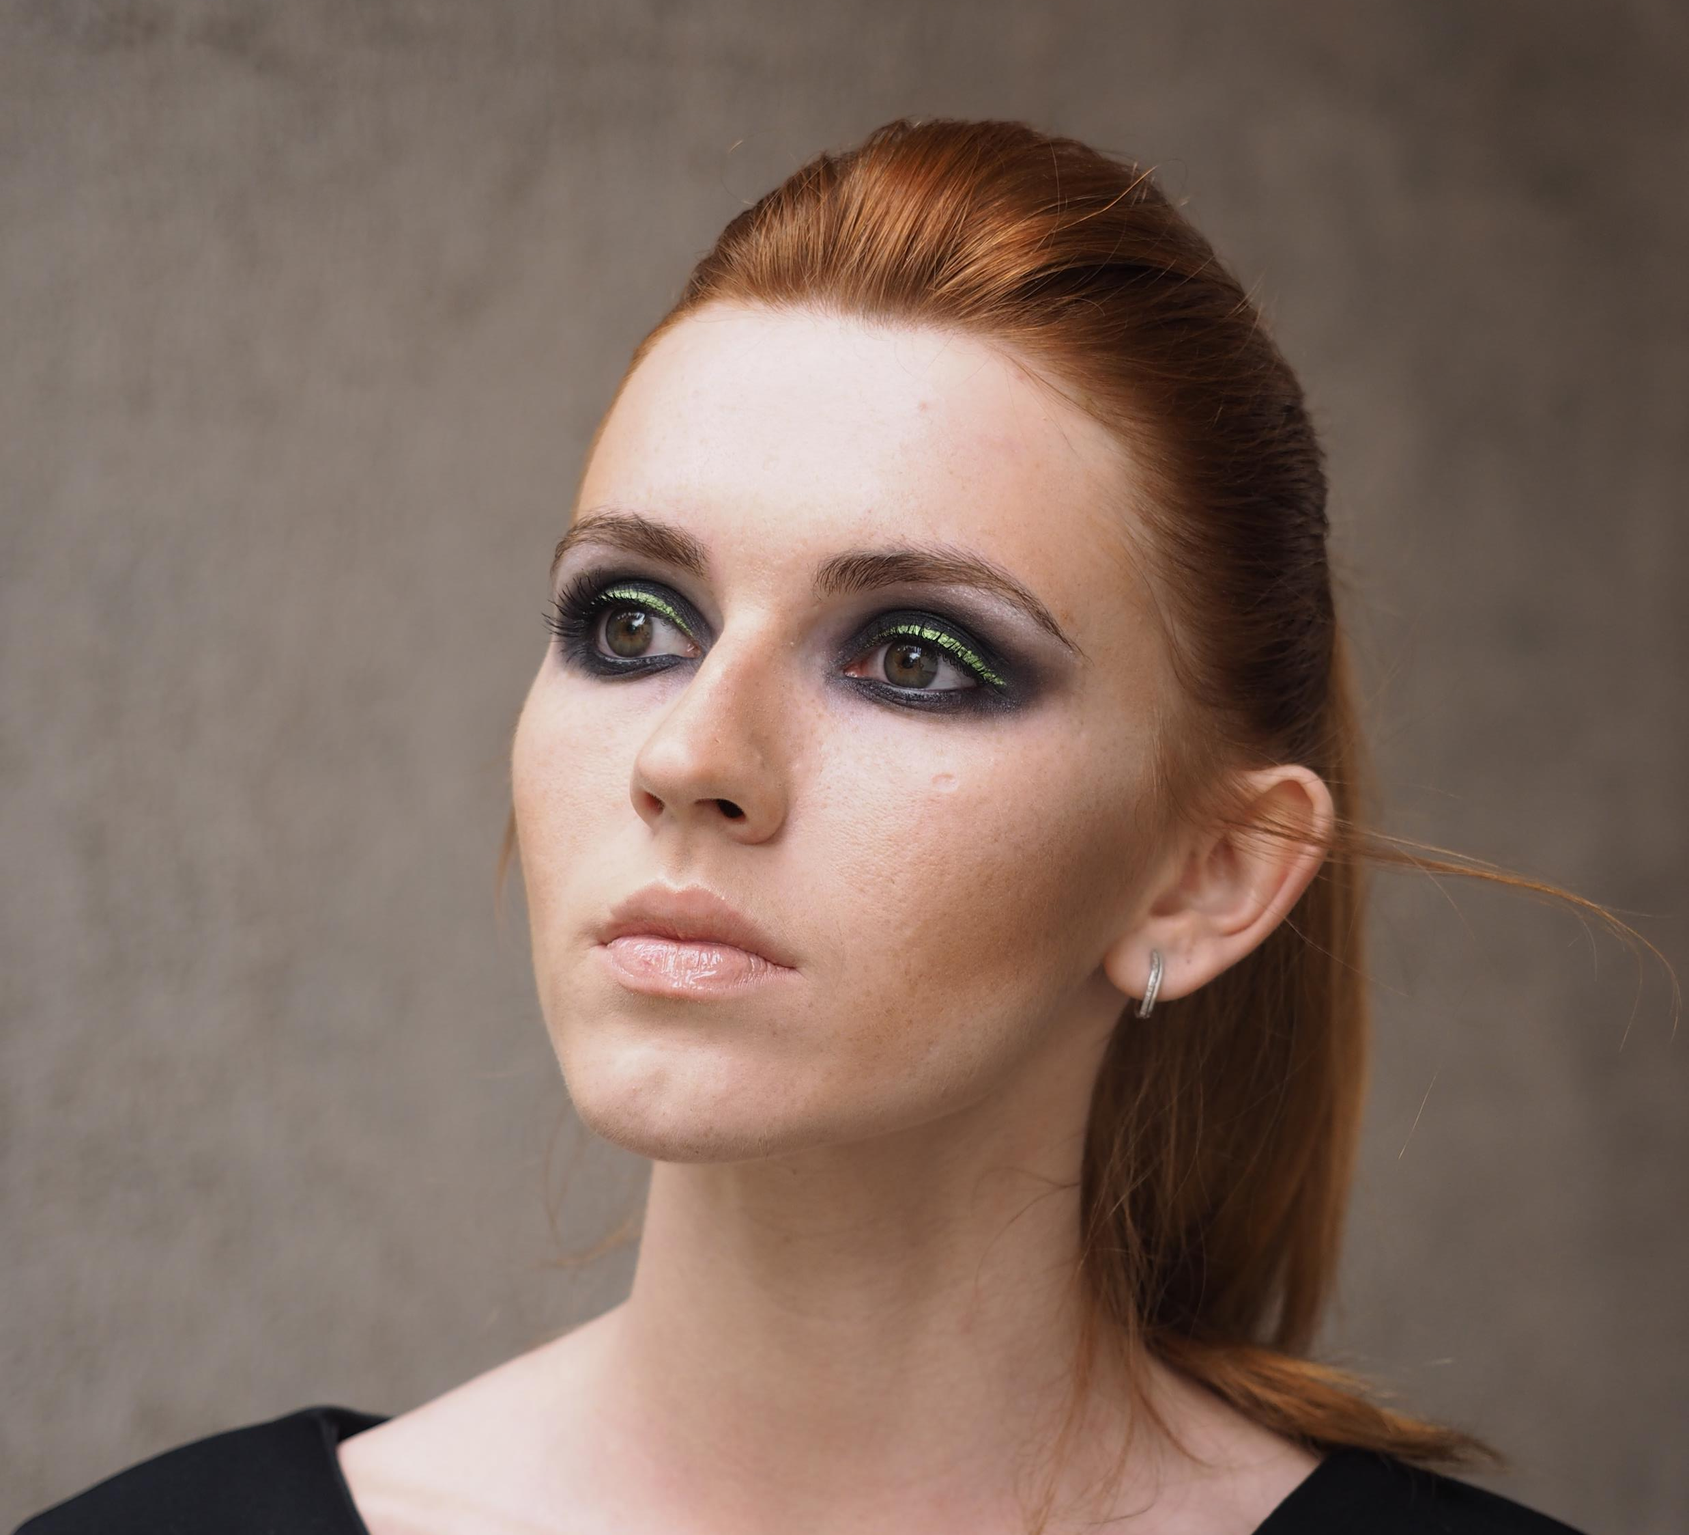
Макияж Smoky eyes, карандашная и гелевая техника с использованием цветных пигментов. Теория: Схема макияжа горизонтальная (слоеный пирог) – facechart , отличие от других макияжей, подбор цветовой гаммы, гелевые текстуры +Практика: отработка на моделях
Акцент на глаза
Бледные губы
Контуринг
Четкие брови

Slide 8
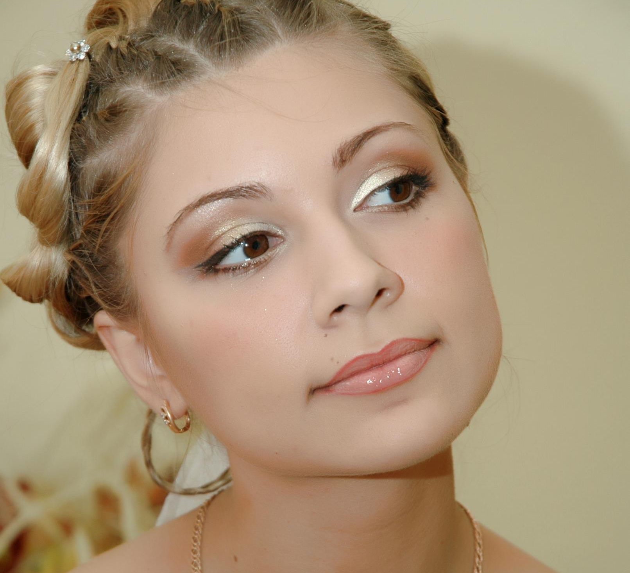
Макияж Классический свадебный. Теория: Схема макияжа (полусфера, закрыты банан) – facechart Все о свадьбе: Основы стилистики для свадьбы, примеры. Цветовая гамма для свадьбы. Идеальные сочетания. Работа с фурнитурой – стразы, ресницы. +Практика: отработка на моделях
Нежность
Цветные румяна
Мягкая бровь
Пастельные тона
Легкий контуринг
Шиммеры и хайлайтеры
Пигменты

Slide 9
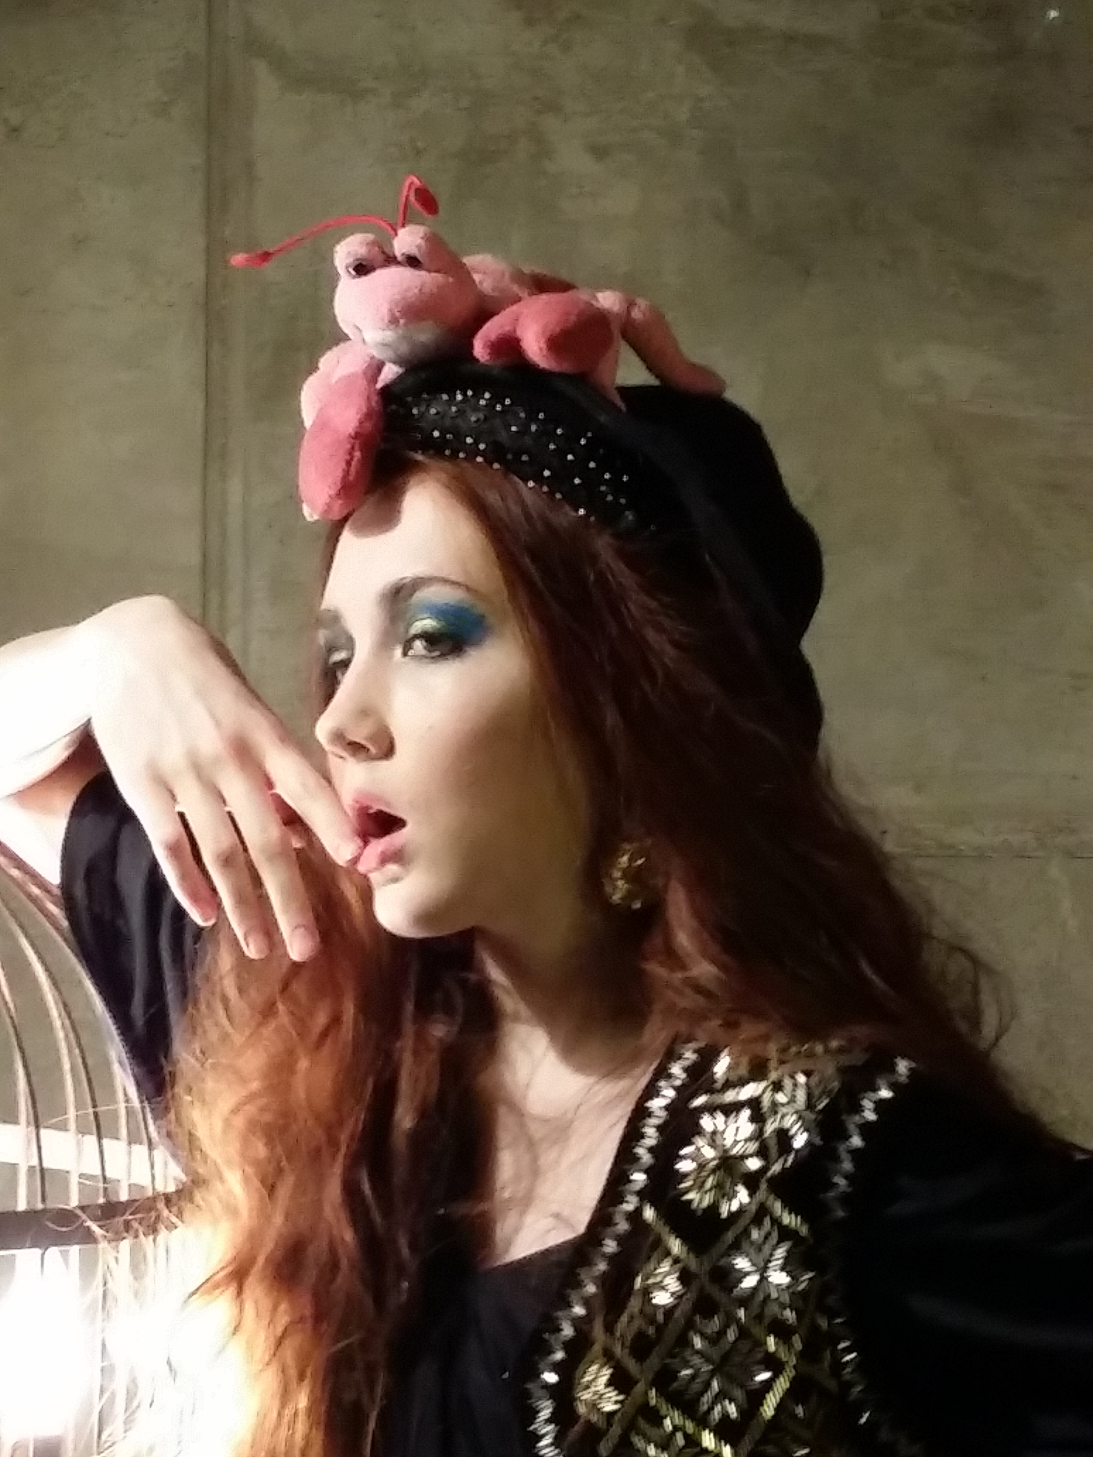
Макияж Цветной – основы карандашной техники, колористика на практике, подбор цветов. Теория: Схема макияжа вертикальная – facechart Колористика и цвета, которые к лицу. Основы карандашной техники +Практика: отработка на моделях
Карандашная техника
Яркость и насыщенность перехода из цвета в цвет
Сочетание цветов по колориту
Креативность

Slide 10
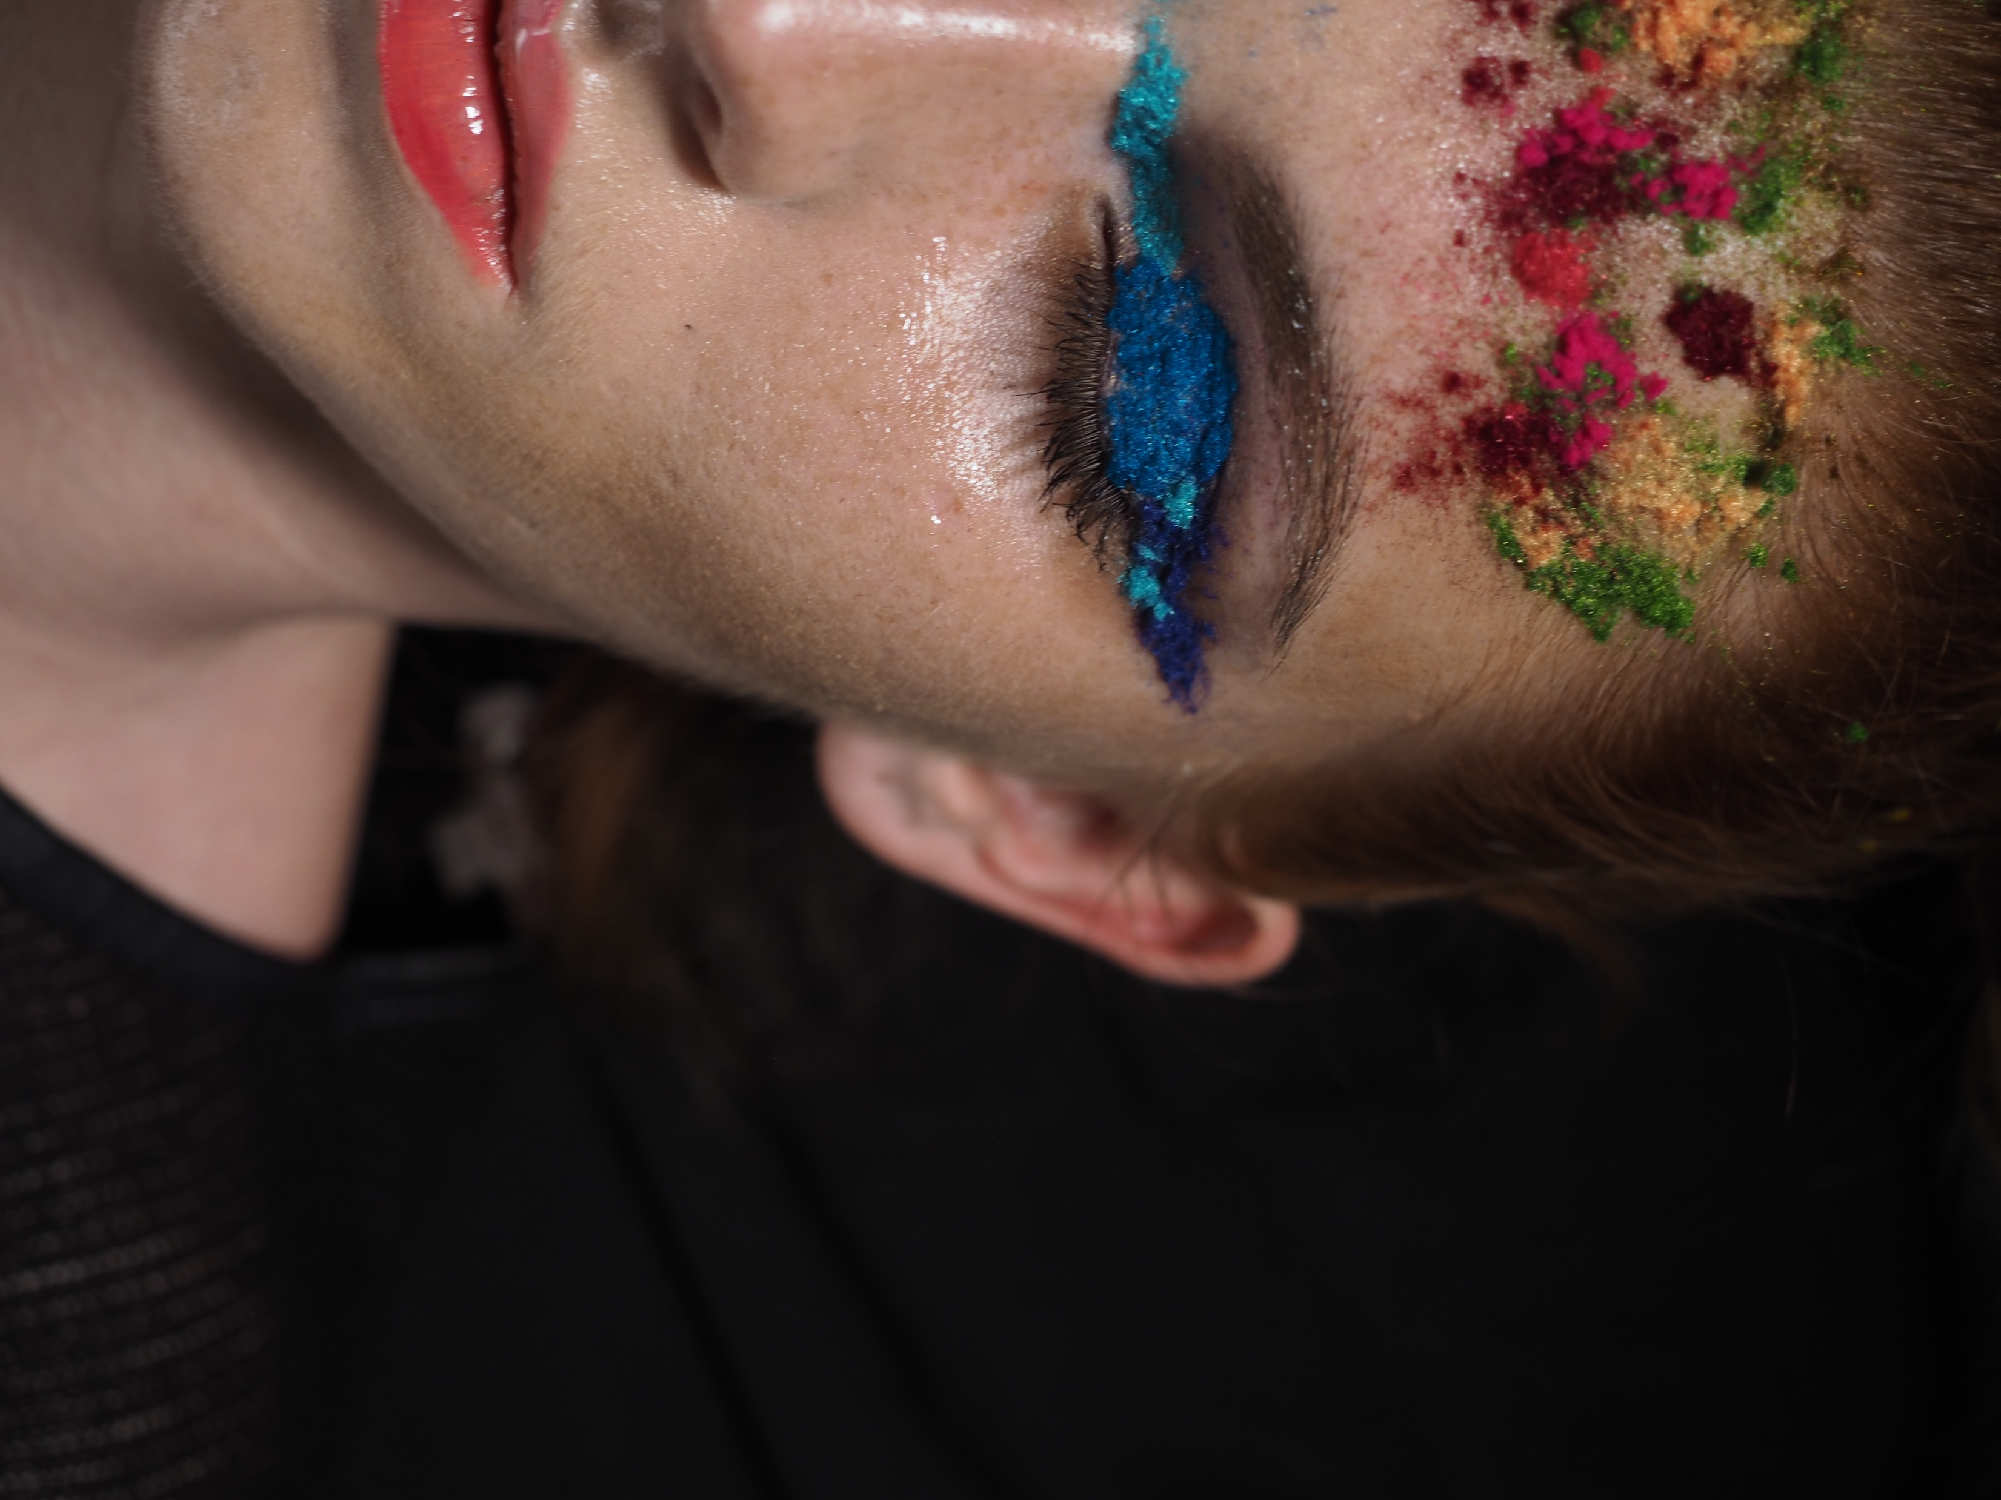
Макияж Клубный, основы карандашной техники, работа с блестками и пигментами. Теория: Схема макияжа вертикальная – facechart Колористика и цвета, которые к лицу. Основы карандашной техники. Спецэффекты +Практика: отработка на моделях
Яркий
Креативный
Использование блесток, пигментов и др. материалов

Slide 11
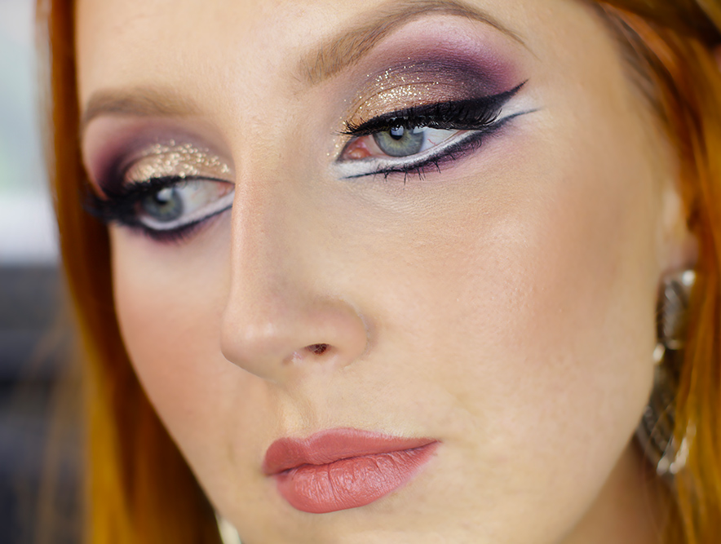
Макияж Восточный, работа с диагональю и цветом. Теория: Схема макияжа диагональная – facechart Колористика подбор цвета. Основы карандашной техники +Практика: отработка на моделях.
Коррекционные стрелки
Диагональная техника

Slide 12
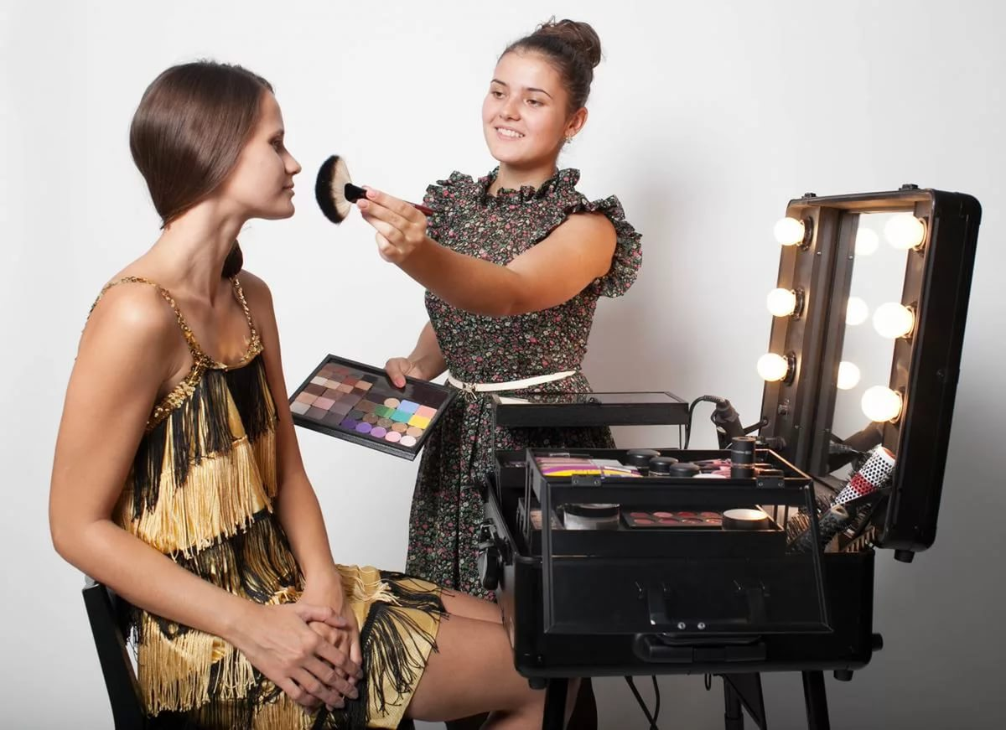
Экзамен
Перед экзаменом необходимо сдать выполненные домашние задания и альбом со всеми техниками на фэйсчатах, а также эскиз Дипломной работы.
Модель с макияжем и выполненным образом (прическа, одежда, маникюр).
Фотосессия.

Slide 13
Студия предоставляет:
-Оборудованный учебный класс, Косметика на время обучения в классе, учебные материалы.
- Кофе-брейк.
Студент приносит с собой:
-Тетрадь, гелевые ручки, карандаши
-Ватные палочки, ватные диски, молочко, тоник.
-Набор кистей (можно приобрести в Академии) должен быть индивидуальный.
http://vk.com/allmakeup
https://vk.com/kalvan
@kalvanmuah
@yulianakalvan

